Slide 1
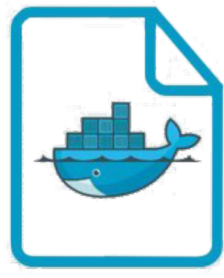

Criação de Imagens
Professor: Henrique Delegrego

Slide 2
Criação de Imagens
Dockerfile
Arquivo que contém uma série de instruções para construir uma imagem Docker
As instruções do Dockerfile são executadas passo a passo para criar uma imagem
Cada instrução cria uma nova camada na imagem, que é armazenada em cache para otimizar futuras compilações
Uma vez que a imagem é construída, ela pode ser usada para criar e executar containers
Por que criar um Dockerfile?
Sem o Docker, seu programa pode funcionar na sua máquina, mas falhar em outros lugares devido a diferenças no sistema operacional, dependências ou configurações
Com o Docker, você define exatamente qual versão do sistema operacional, quais bibliotecas e dependências seu aplicativo precisa, assegurando que sua aplicação funcione de forma idêntica em todos os lugares

Slide 3
Criação de Imagens
Estrutura
Um Dockerfile consiste em uma série de pares instrução-argumento
As instruções não diferenciam maiúsculas de minúsculas, mas são convencionalmente escritas em letras maiúsculas para melhorar a legibilidade
Comentários começam com # e instruções com múltiplas linhas podem usar uma barra invertida \ para continuação

Slide 4
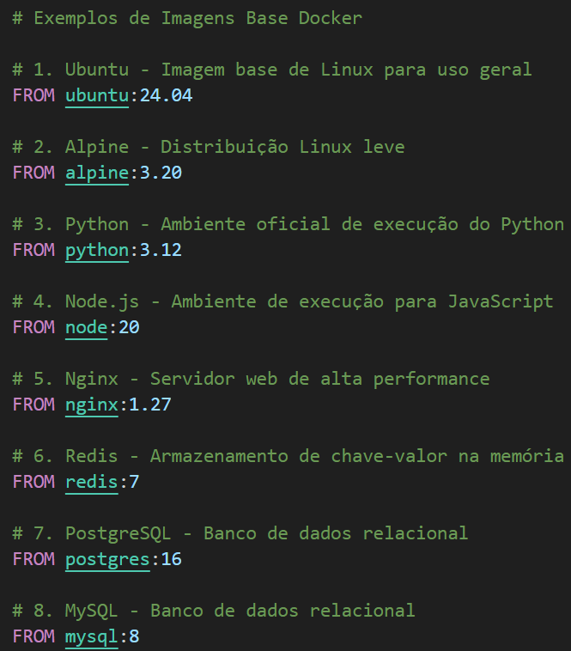
Criação de Imagens
Instruções: FROM
Define a imagem base a partir da qual uma nova imagem será construída
Uma imagem base é uma imagem pré-existente que contém um sistema operacional, bibliotecas, ferramentas, etc (por exemplo, Python, Node, Ubuntu, Maven)
Múltiplas instruções FROM caracterizam um multi-stage build, que permite dividir o processo em etapas (por exemplo, uma etapa para compilar a aplicação e outra apenas para executar o resultado final)
Todo Dockerfile deve começar com um FROM

Slide 5

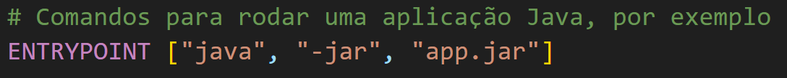
Criação de Imagens
Instruções: COPY
Pega arquivos do contexto de compilação (seja o diretório em que o projeto está ou um arquivos empacotados, por exemplo: .jar, .dll, etc) e os copia para o local desejado no sistema de arquivos da imagem
Instruções: ENTRYPOINT
Define o executável principal que é executado quando um container é iniciado
Especifica o comando ou aplicação principal que o container deve executar, estabelecendo efetivamente o propósito do container
Agora:
Vamos criar o Dockerfile

Slide 6
Criação de Imagens
Build da imagem
Navegue até o diretório do Dockerfile e abra um CLI nele
Este diretório servirá como o contexto de build, o que significa que o Docker pode acessar todos os arquivos dentro dele durante o processo de construção da imagem
O comando é: docker build -t <nome-imagem>:<tag> .
docker build: comando para iniciar o processo de construção da imagem
-t <nome-imagem>:<tag>: permite que você etiquete sua imagem com um nome e uma tag. Se você omitir a tag, o Docker atribuirá a tag latest por padrão
. : O ponto único significa que o diretório atual é o contexto de build. O Docker irá procurar o Dockerfile dentro deste diretório
Agora:
Vamos criar uma imagem a partir do Dockerfile

Slide 7
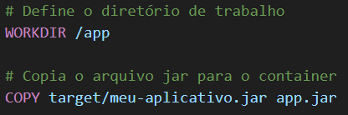
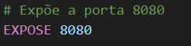
Criação de Imagens
Instruções: WORKDIR
Define o diretório de trabalho para qualquer instrução RUN, CMD, ENTRYPOINT, COPY e ADD que o siga
Instruções: EXPOSE
Documenta quais portas uma aplicação ouve e registra essa informação nos metadados da imagem
Se você omitir a instrução, o container continuará a ouvir na porta para a qual foi configurada internamente, mas o Docker não registrará essa informação nos metadados da imagem

Slide 8
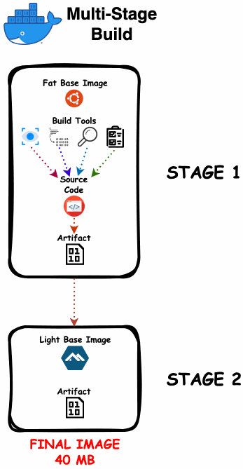
Criação de Imagens
Multi-stage builds
Usado para separar o ambiente de compilação e execução
Geralmente as ferramentas de compilação são muito maiores e mais complexas do que as necessárias para execução
Essa maneira permite descartar todas as ferramentas de compilação desnecessárias antes da geração da imagem final, gerando imagens menores
Funciona usando múltiplas instruções FROM. Cada FROM inicia um novo estágio com seu próprio sistema de arquivos e ambiente, podendo ser nomeados para maior clareza

Slide 9
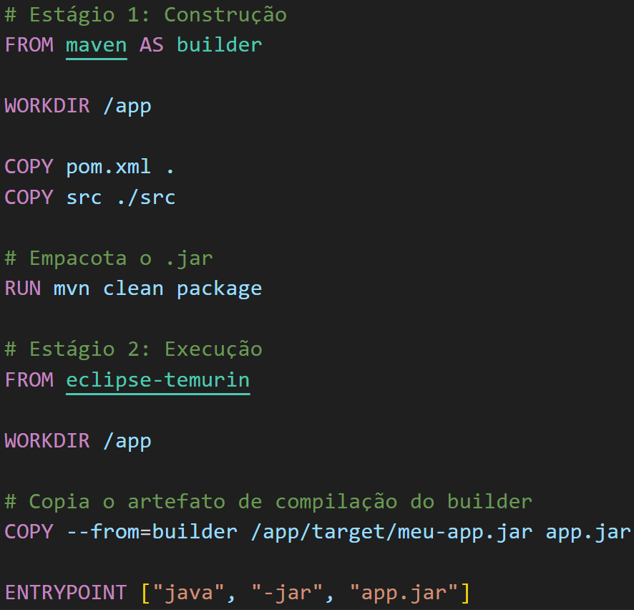
Criação de Imagens
Multi-stage builds
Começa com a definição de um primeiro estágio usando a instrução FROM e atribuição de um nome
A aplicação é então construída utilizando as ferramentas exigidas pela linguagem
O resultado é um pacote de aplicação que pode ser copiado para uma imagem de execução
Após o estágio de compilação, um segundo estágio é criado para o ambiente de execução que utiliza o artefato criado anteriormente
Agora:
Vamos criar uma imagem de uma API REST

Slide 10

Criação de Imagens
Instruções: ENV
Valores dinâmicos que podem influenciar o comportamento de processos, programas e scripts
Forma de passar dados de configuração para dentro dos containers sem precisar mencionar ao rodar o container
Essas variáveis estão descritas na documentação do repositório da imagem
Agora:
Vamos criar uma imagem de uma aplicação que depende de um banco de dados
Fazer a atividade Compreendendo Dockerfile

Slide 11
Criação de Imagens
Publicação da imagem
Após criar o Dockerfile, construa a imagem usando seu nome de usuário do Docker Hub seguido pelo nome do aplicativo
Ex: docker build -t <username>/<nome-app>:1.0 .
Depois, publique a imagem pelo Docker Desktop
Agora:
Vamos publicar nossa Imagem Docker

